Slide 1
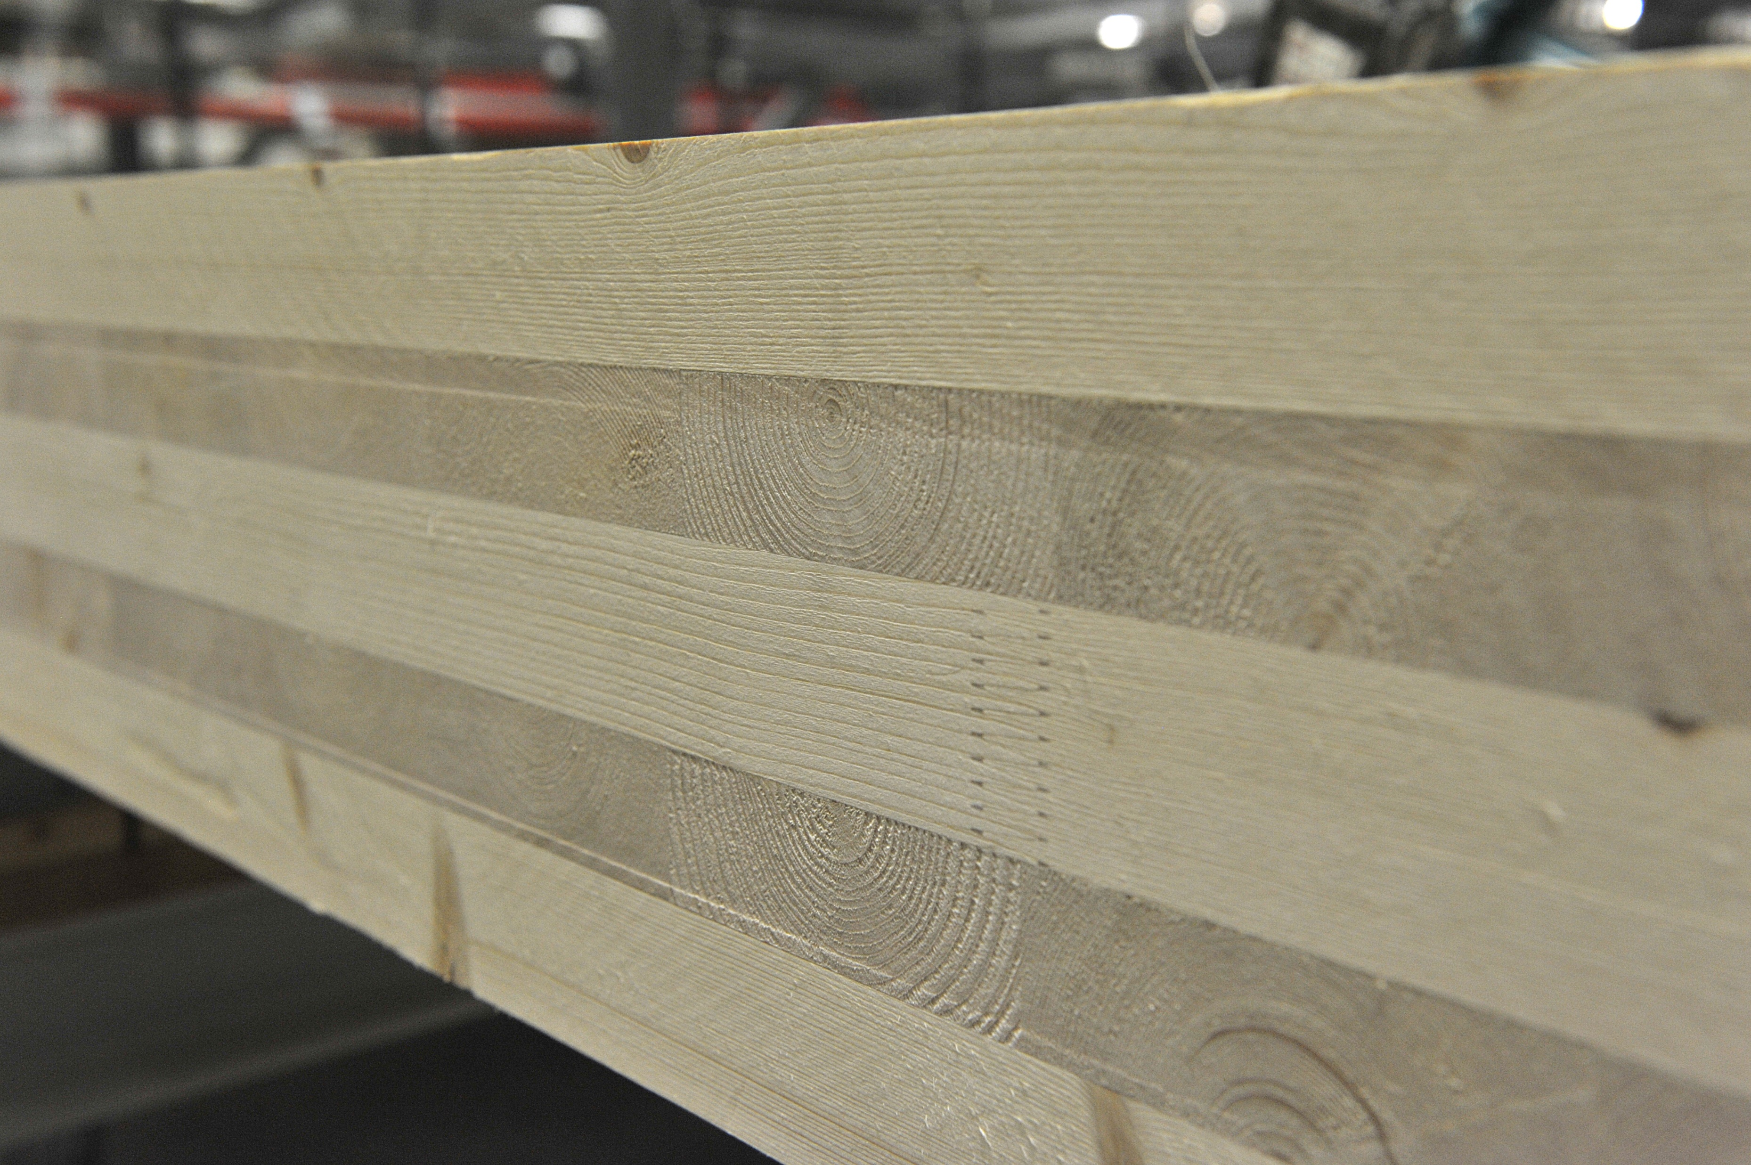
03-3/ LU2: KOKA KONSTRUKCIJAS, ATJAUNOŠANA UN DEMONTĀŽA
VADLĪNIJAS DARBAM AR KĀRTAINI LĪMĒTIEM KOKMATERIĀLIEM UN KRUSTENISKI LĪMĒTIEM PANEĻIEM

Slide 2
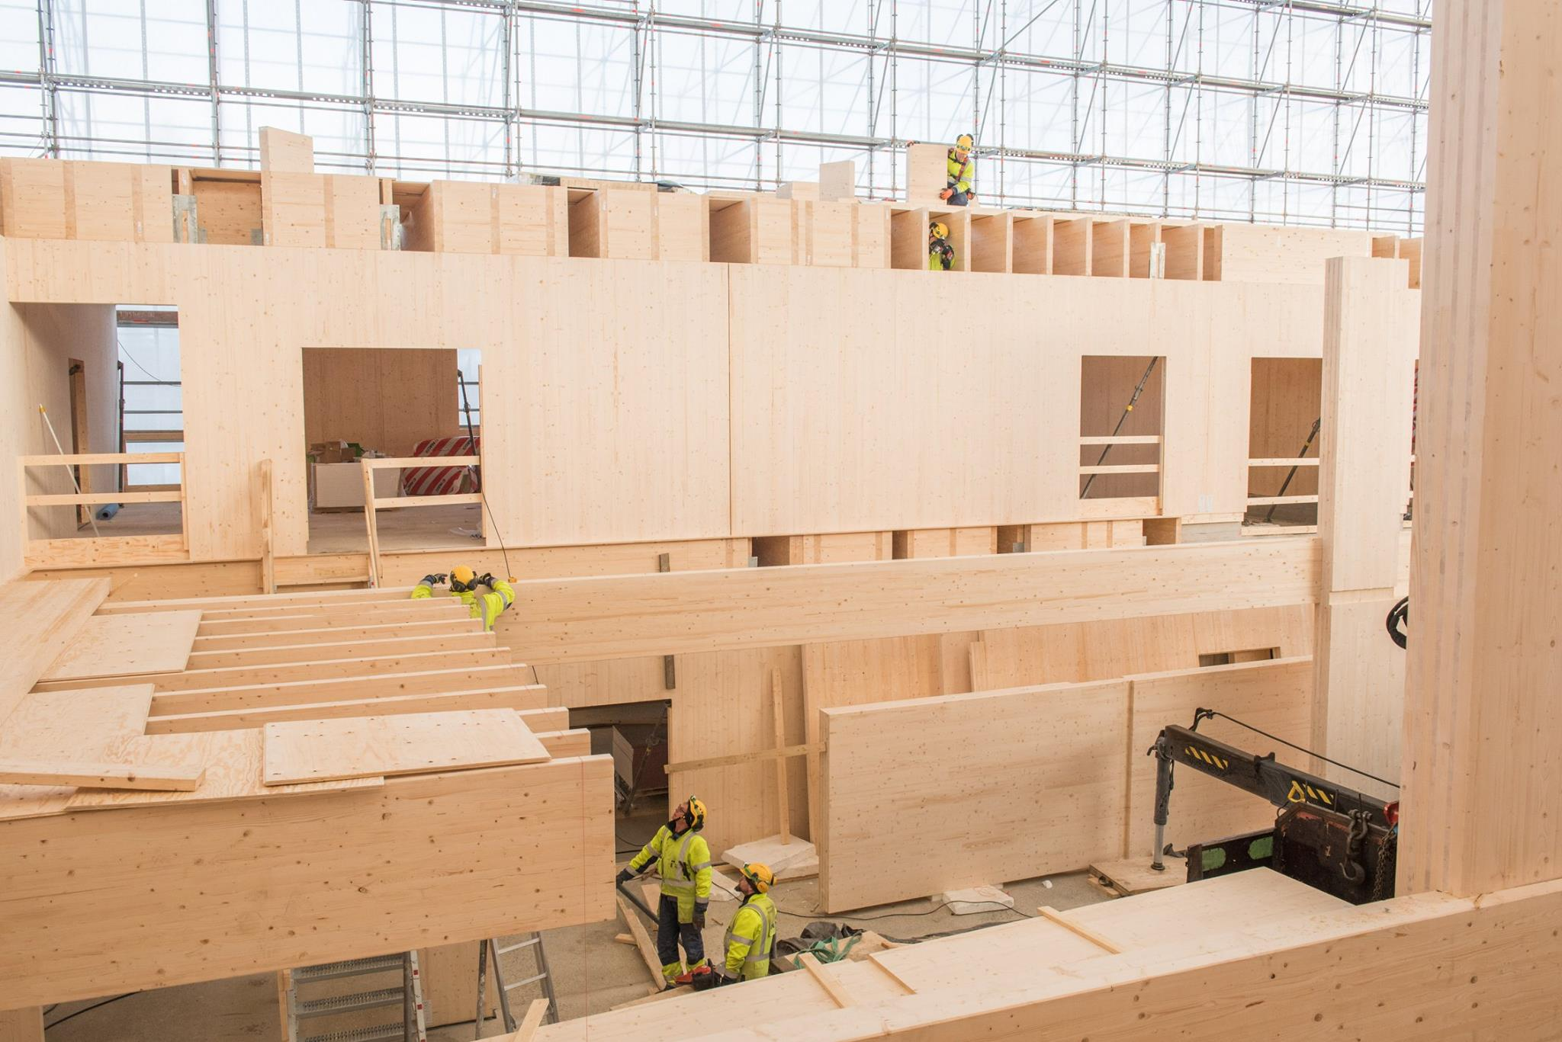
PREZENTĀCIJAS SATURS
Apskatītās tēmas
- Kārtaini līmēti kokmateriāli jeb GLT
Krusteniski līmēti kokmateriāli jeb CLT
GLT un CLT produktu izmantošana
Uzstādīšana
Biežāk uzdotie jautājumi

Slide 3
GLT jeb glulam kopumā ir koksnes izstrādājums, kas izgatavots, līmējot lameles, kas sastāv vismaz no trim 45 mm biezu lameļu kārtām, ēvelētiem zāģmateriāliem, kuru šķiedru virziens ir sakrītošs ar produkta šķiedru virzienu.
GLT sijām ir labas ugunsizturība īpašības, tās neizliecas karstuma ietekmē kā dzelzs sijas. GLT pārogļošanās ātrums ir aptuveni 0,6 mm minūtē, un konstrukcijās iestrādātie tērauda savienotājlīdzekļi ir aizsargāti pret uguni attiecīgo laika periodu.
GLT izmanto, piemēram, rūpniecisko ēku un sporta zāļu izbūvē, lielveikalu, izstāžu zāļu un skolu būvniecībā, kā arī baļķu sagatavēs, savrupmāju un saimniecības telpu konstrukciju izveidē.
GLT
(kārtaini līmēti kokmateriāli)
3

Slide 4
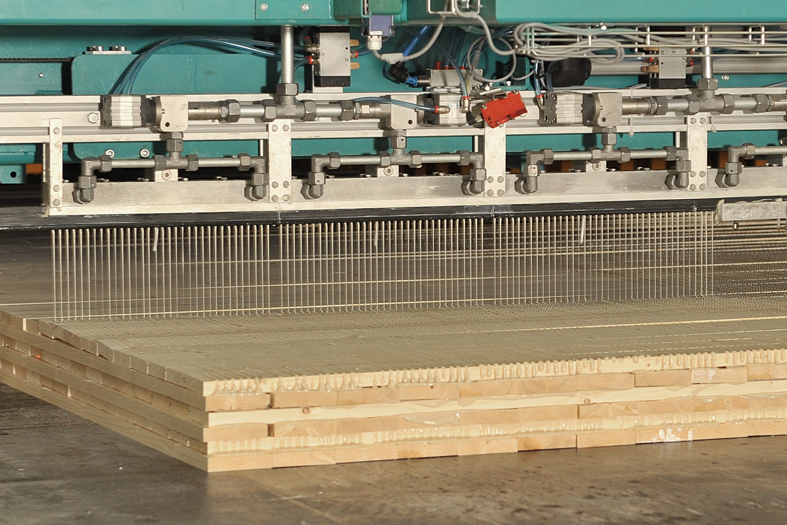
CLT ir panelis, kas sastāv no trim vai pieciem krusteniski līmētu dēļu kārtām. Dēļiem ir noteikta stiprības klase un tie ir savienoti garumā ar ķīļtapas savienojumu. Tie ir ar paaugstinātu ugunsizturību, ļoti stingi un, salīdzinoši viegls būvniecības paneļu risinājums.
Izejmateriāli šo paņeļu izgatavošanai ir egle vai priede koksne, tomēr kā nosegkārtās - redzamajās virsmās var izmantot arī citu koku sugu dēļus.
CLT paneļiem ir vairākas izgatavošanas metodes
Katrai paneļa kārtai ir jānodrošina vienmērīgs biezums pirms to savienošanas platumā, uznes līmi uz dēļu sāniem, un tikai pēc tam var uzklāt nākamo dēļu klāju, pirms tam iepriekšējai dēļu kārtai uznesot līmi.
Dēļu sānu līmēšanu var izlaist, tādā gadījumā dēļu kārtas sakrauj krusteniski, un līmi uzklāj pirms nākamās dēļu kārtas novietošanas.
Izvēlētā līmēšanas metode var ietekmēt kopējās paneļa īpašības.
CLT
(krusteniski līmēti kokmateriāli)
4

Slide 5
GLT un CLT produktu izmantošana
PRODUKTIVITĀTE
EFEKTIVITĀTE
CLT un GLT ir ideāli piemēroti dažādiem būvniecības risinājumiem un izmantotām tehnoloģijām. Šo koksnes produktu apstrāde ir salīdzinoši ātra un neprasa speciālu tehnoloģiju izmantošanu.
Masīvkoksne ir siltumietilpīgs materiāls un tajā ir mitrums, tas ir labi pazīstams un drošs, videi draudzīgs, vietējais resurss.
APKĀRTĒJĀ VIDE
IZMAKSAS
Koksne kā materiāls piesaista oglekli, tāpēc ikkatrs koksnes produkts konstrukcijās darbojas kā oglekļa resursa akumulators. Koksne ir atjaunojams resurss.
Līmēti kokmateriāli nodrošina izmēru precizitāti atbilstoši konstrukcijai, tāpēc no kokmateriāliem izgatavotu telpu būvelementu uzstādīšana ir ātra, nav nepieciešami atsevišķi stinguma nodrošinātāji.

Slide 6
Uzstādīšana
Lai sagatavotu koksnes būvelementu uzstādīšanas plānu, konstrukciju projektētājam jāsniedz pietiekams informācijas apjoms par drošu šo būvelementu pacelšanu, pārvietošanu, uzstādīšanas secību, pagaidu nostiprinājumu un gala stiprināšanu.
Katram objektam koksnes būvelementu uzstādīšanas darbiem ir jānodrošina rakstisks uzstādīšanas plāns, ko paraksta galvenais būvkonstrukciju projektētājs, būvuzraugs un galvenā būvuzņēmēja attiecīgais izpildītājs.
Uzstādīšanas plānā jāuzrāda, piemēram, elementu pagaidu uzglabāšana, celšanas palīglīdzekļi, savienojuma materiāli, savienošanas metodes, elementu aizsardzība, pagaidu nostiprinājumi būvelementu uzstādīšanas laikā, minimālās atbalsta virsmas un laukumi un būvelementu uzstādīšanas secība.
Visas izmaiņas uzstādīšanas plānā, pirms darba uzsākšanas apstiprina atbildīgais projektētājs, un elementi ir jāpaceļ un jāuzstāda saskaņā ar uzstādīšanas plānu un būvelementa ražotāja norādījumiem.
6

